Slide 1

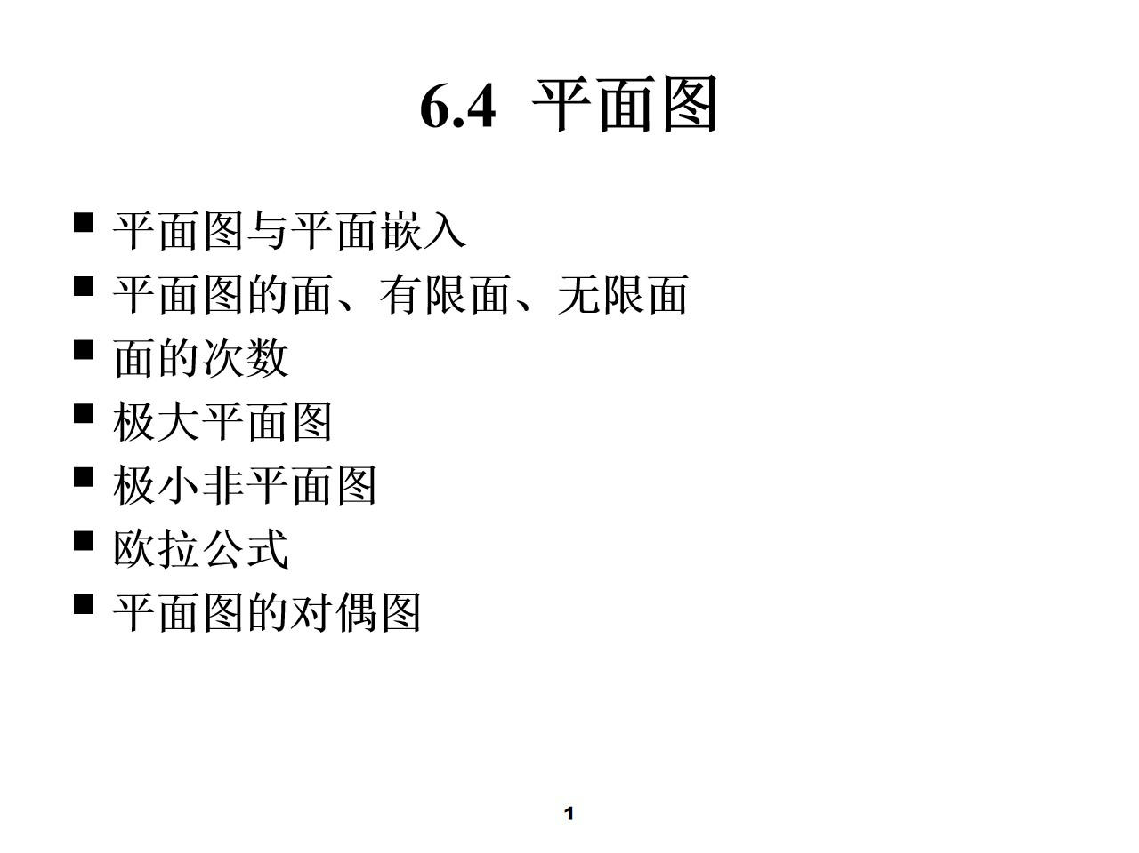
《 6.4 平⾯图 》
1/24⻚ -

Slide 2

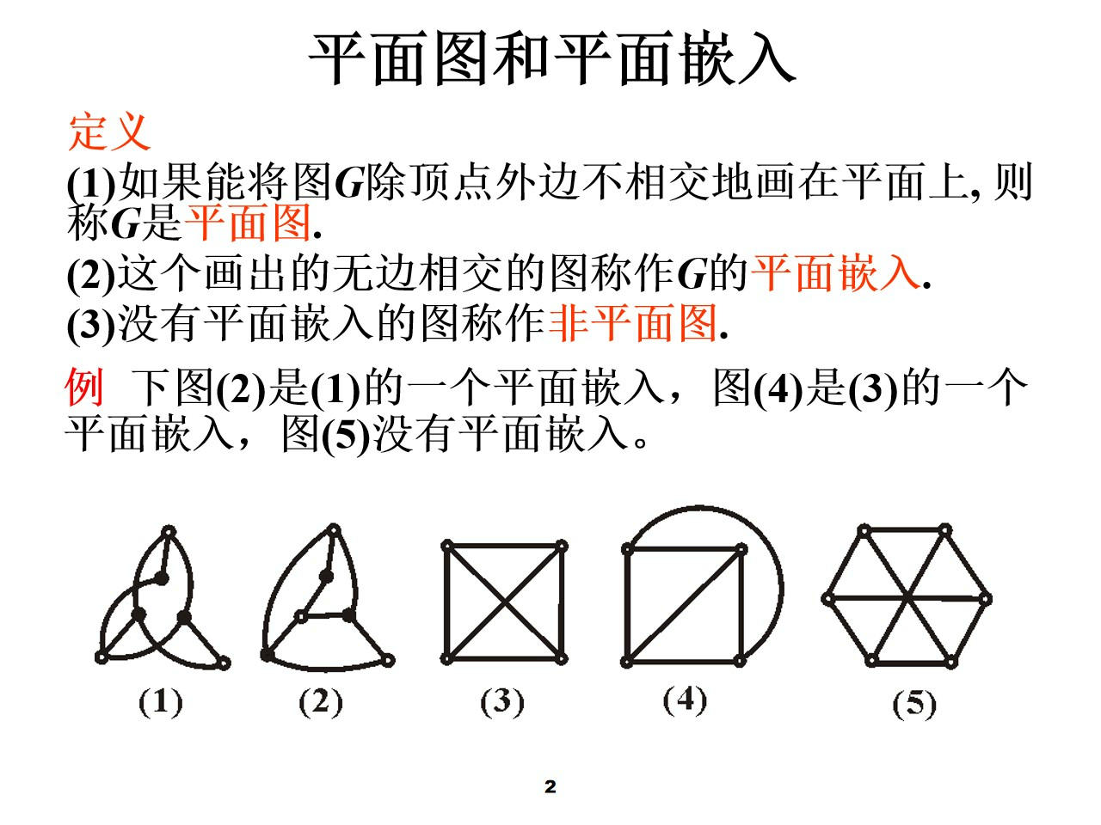
《 6.4 平⾯图 》
2/24⻚ -

Slide 3
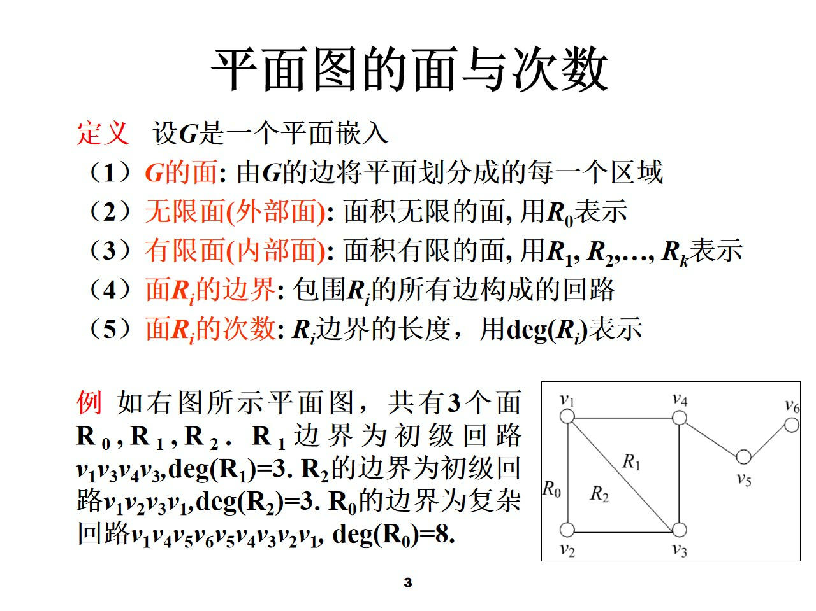
《 6.4 平⾯图 》
3/24⻚ -

Slide 4
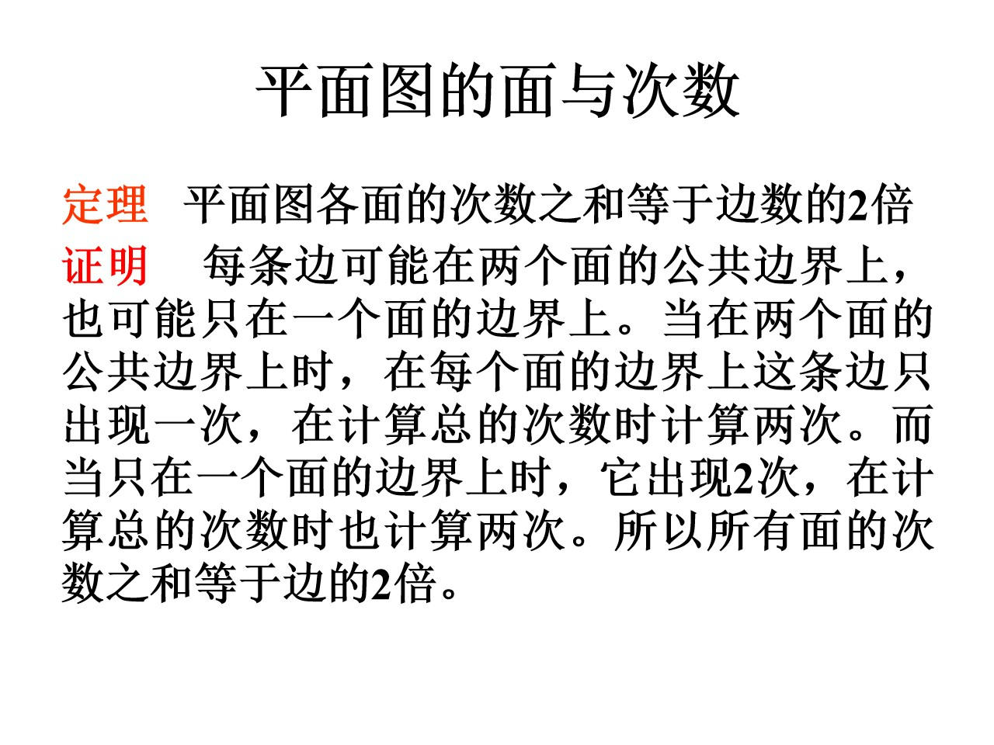
《 6.4 平⾯图 》
4/24⻚ -

Slide 5
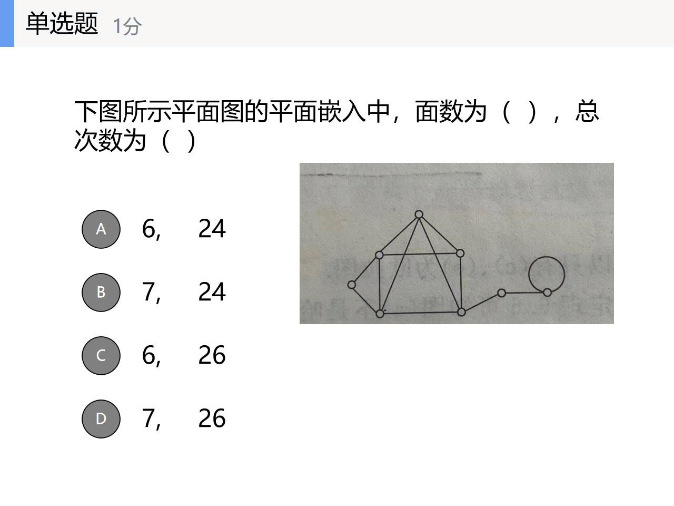
A
B
C
D
《 6.4 平⾯图 》
5/24⻚ -

Slide 6
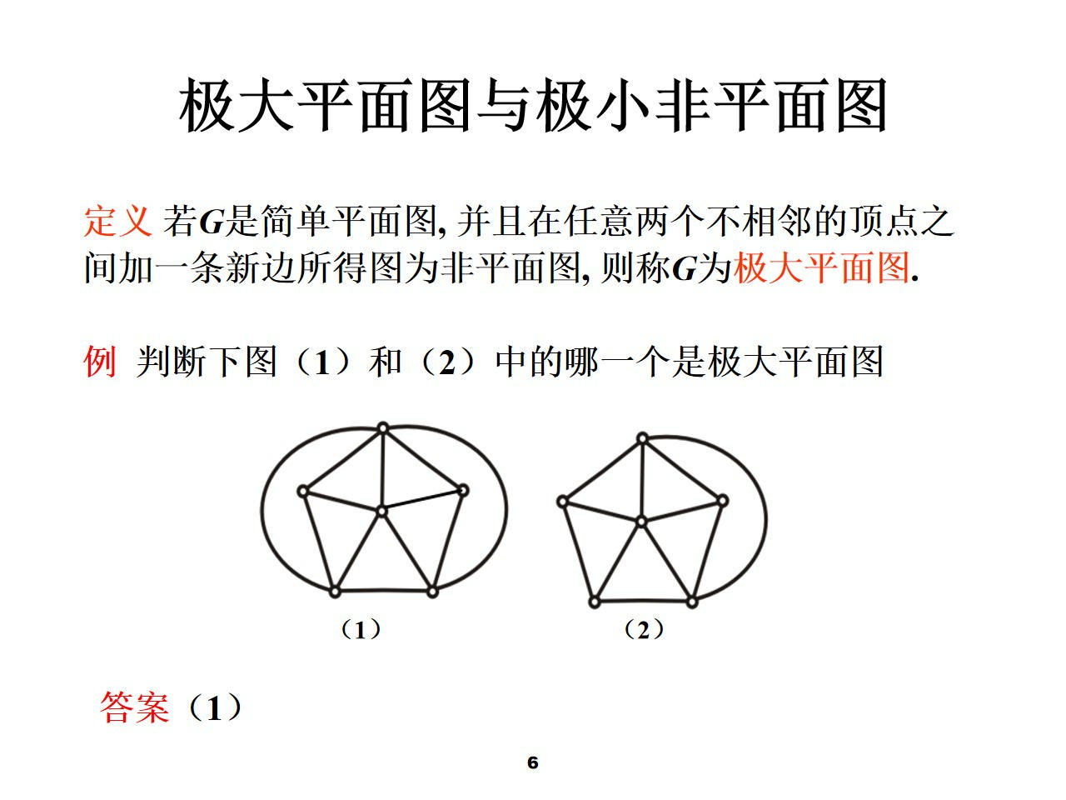
《 6.4 平⾯图 》
6/24⻚ -

Slide 7
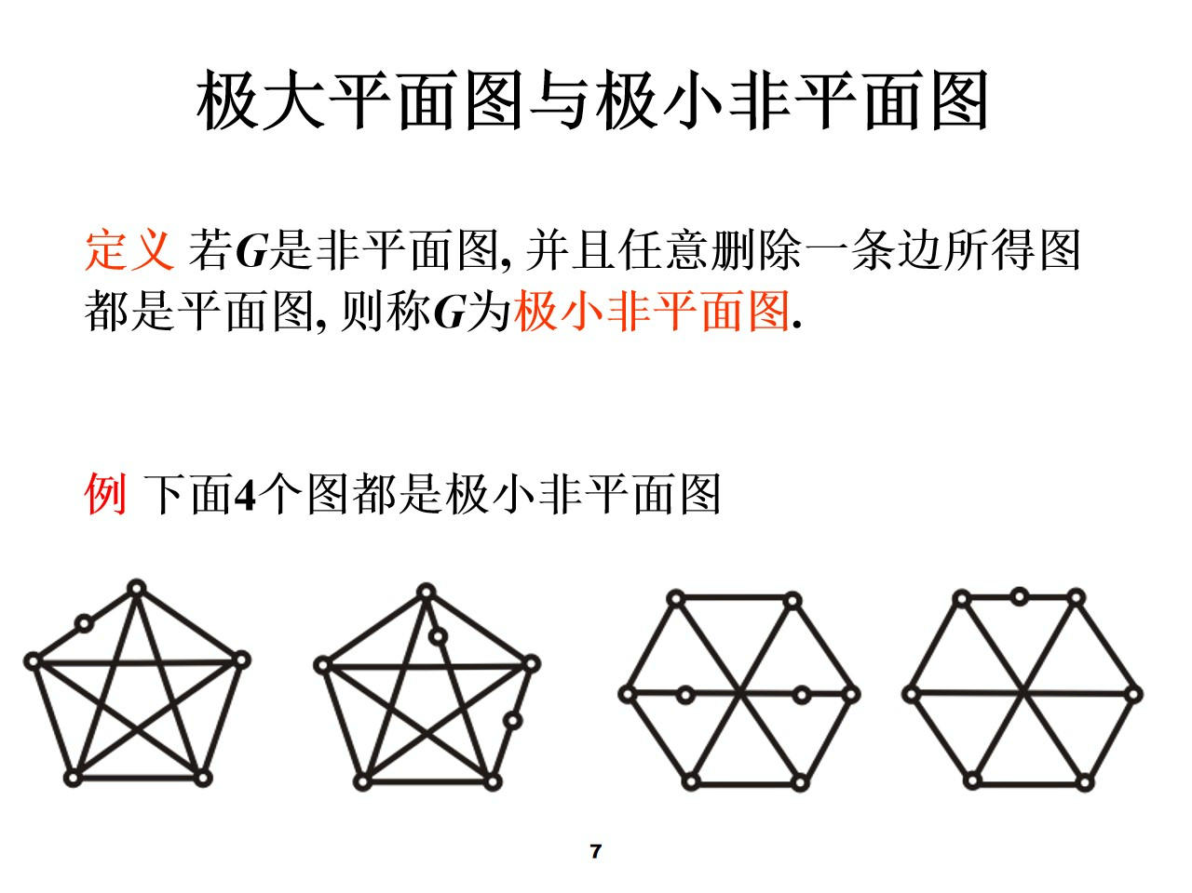
《 6.4 平⾯图 》
7/24⻚ -

Slide 8
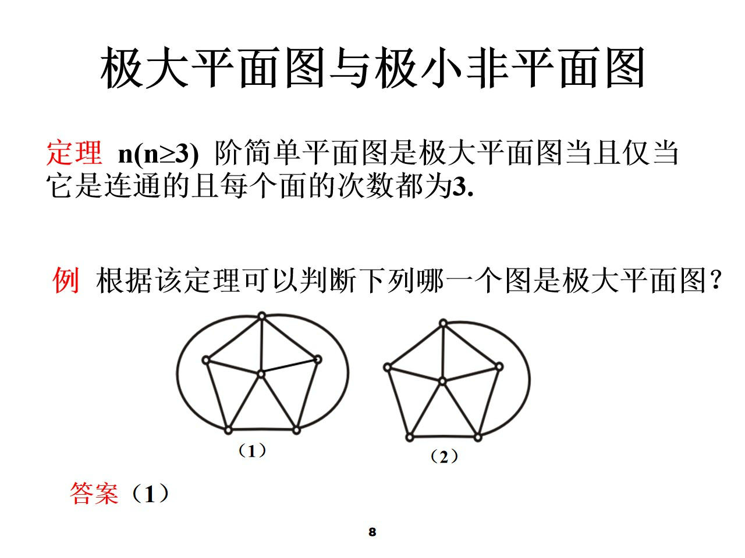
《 6.4 平⾯图 》
8/24⻚ -

Slide 9
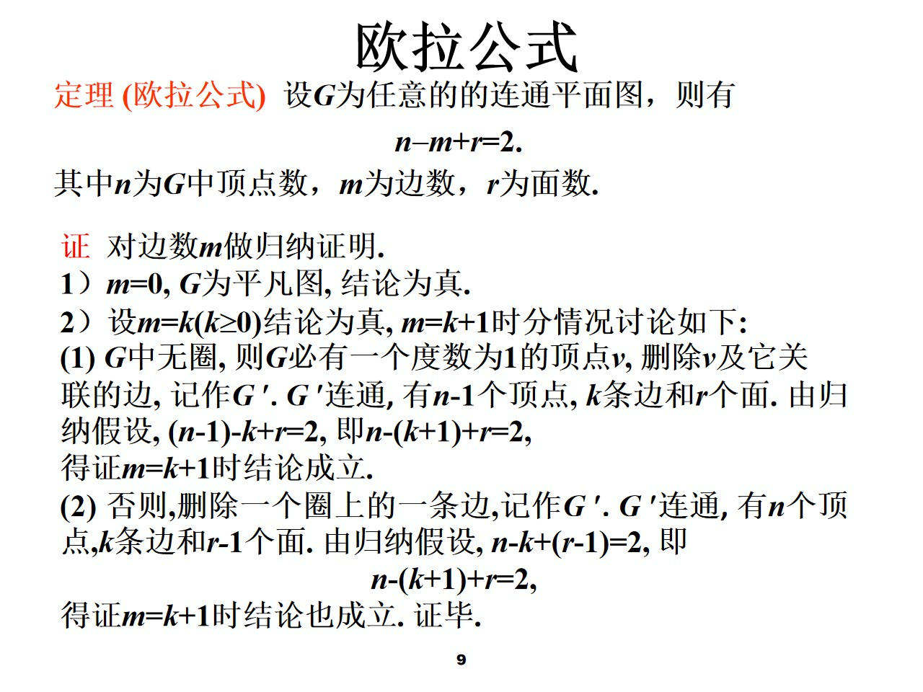
《 6.4 平⾯图 》
9/24⻚ -

Slide 10
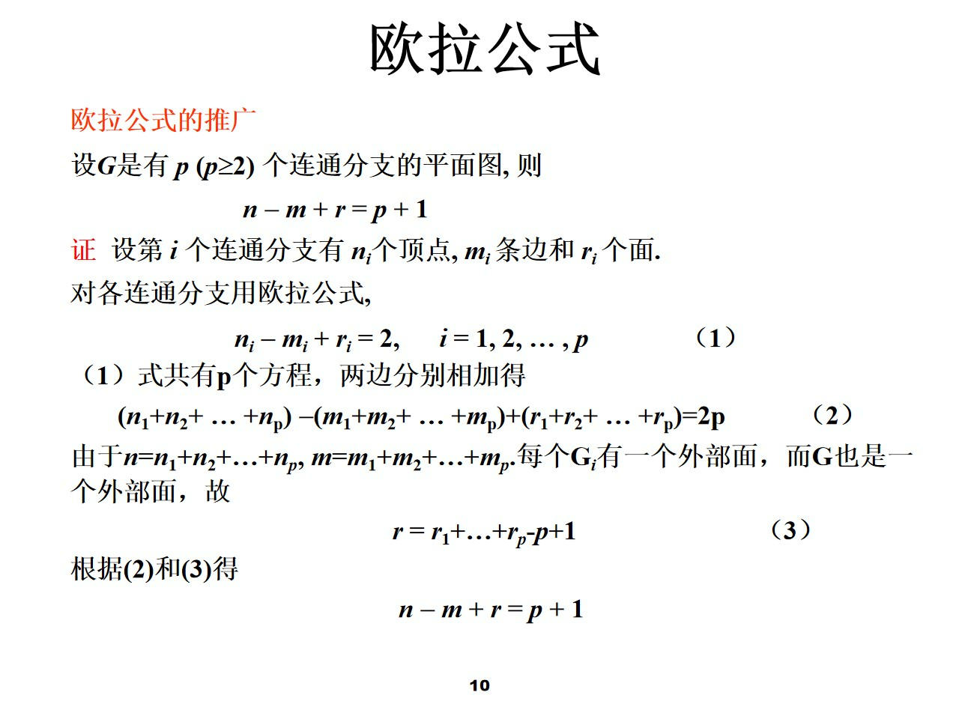
《 6.4 平⾯图 》
10/24⻚ -

Slide 11
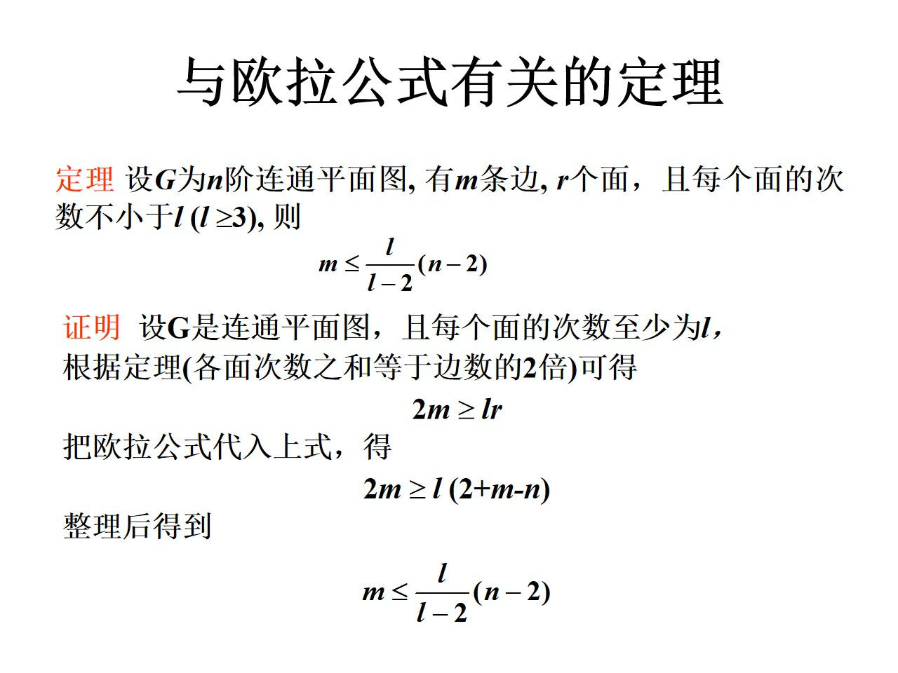
《 6.4 平⾯图 》
11/24⻚ -

Slide 12
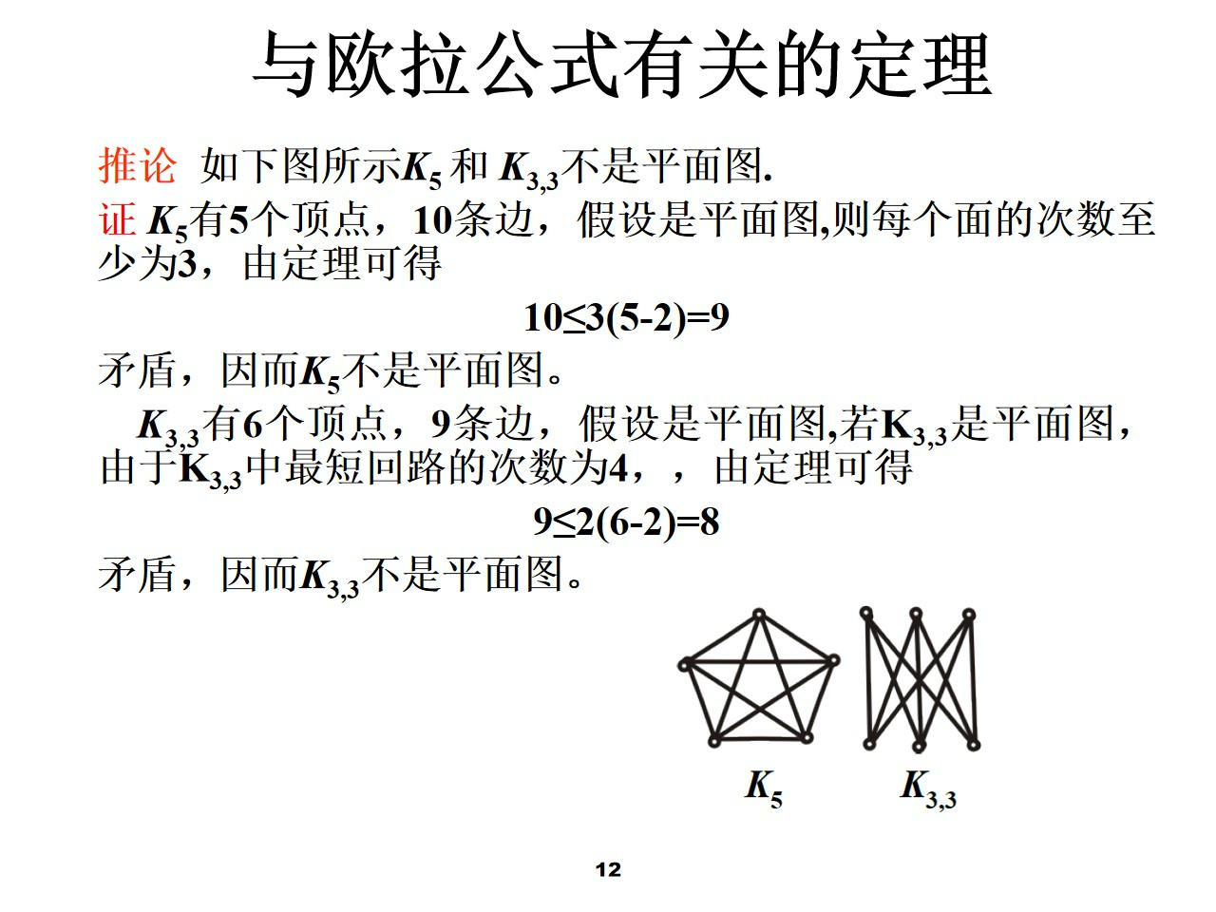
《 6.4 平⾯图 》
12/24⻚ -

Slide 13
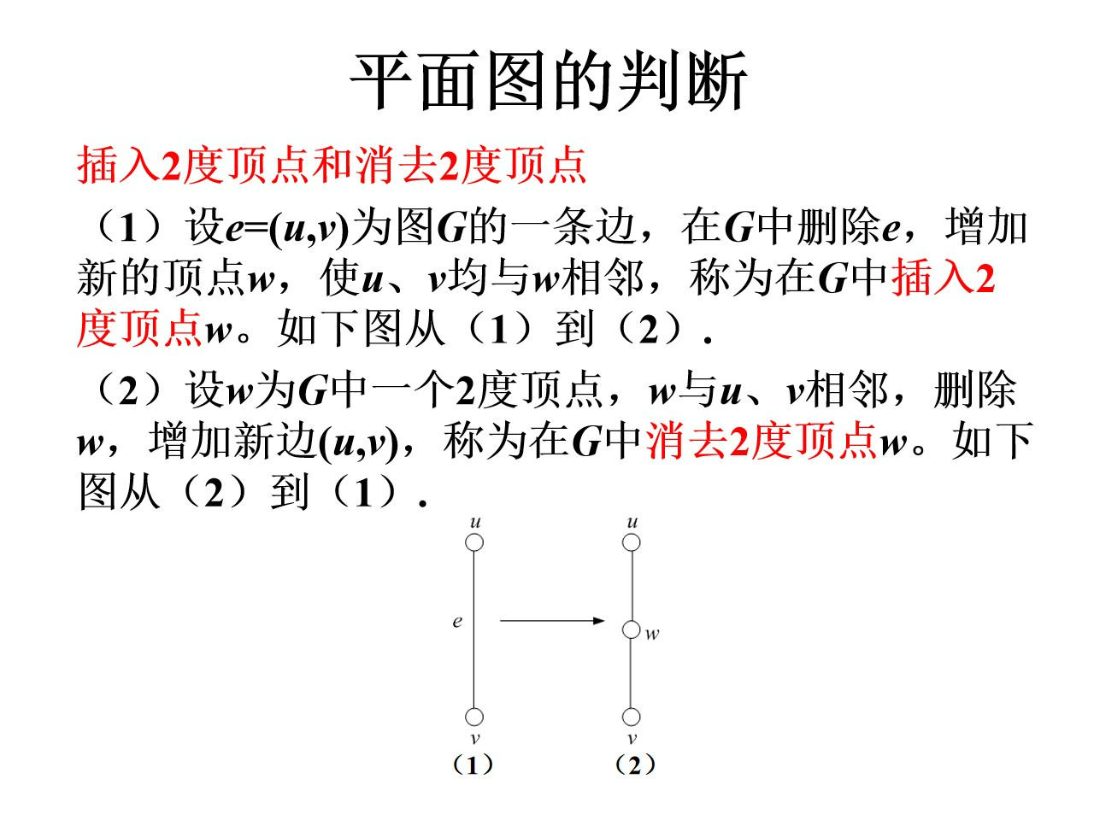
《 6.4 平⾯图 》
13/24⻚ -

Slide 14
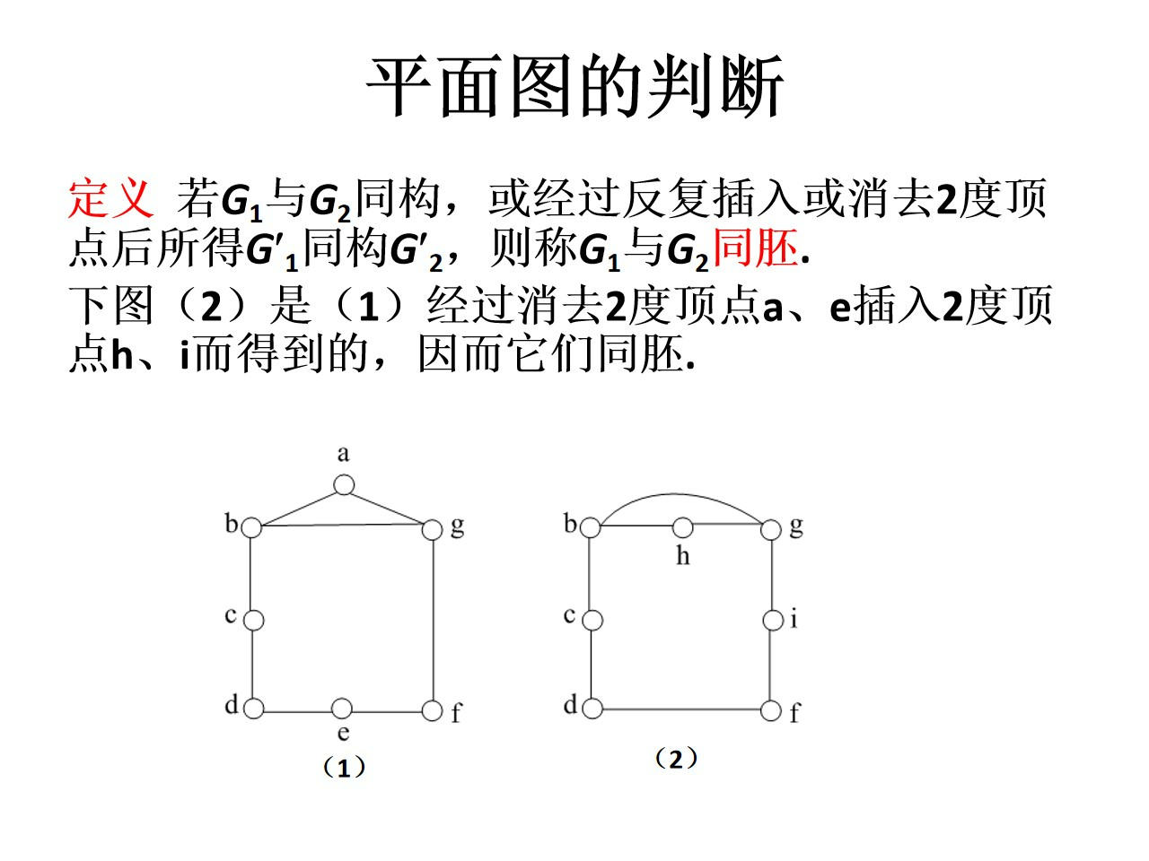
《 6.4 平⾯图 》
14/24⻚ -

Slide 15
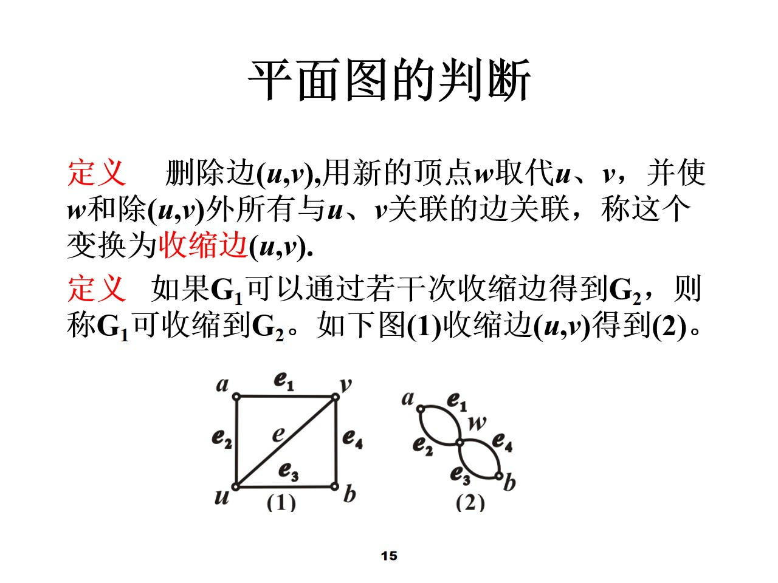
《 6.4 平⾯图 》
15/24⻚ -

Slide 16
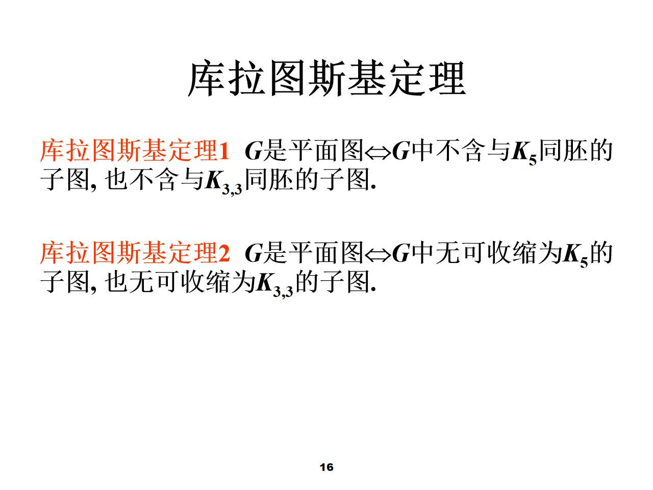
《 6.4 平⾯图 》
16/24⻚ -

Slide 17
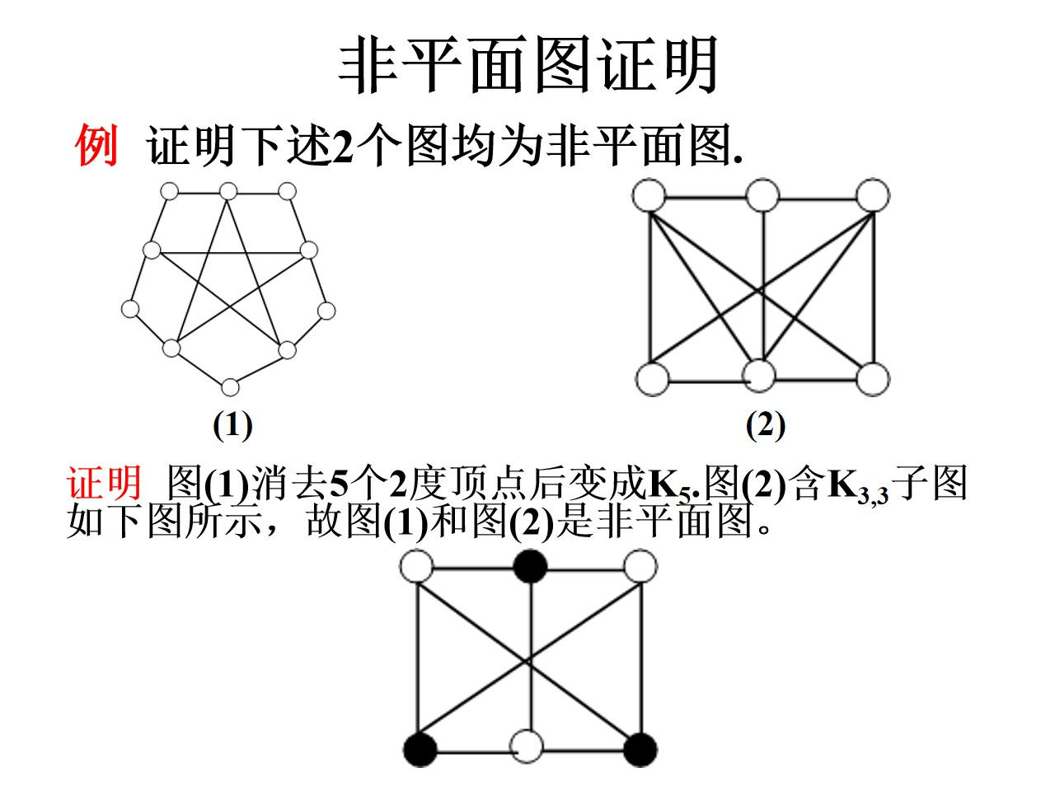
《 6.4 平⾯图 》
17/24⻚ -

Slide 18
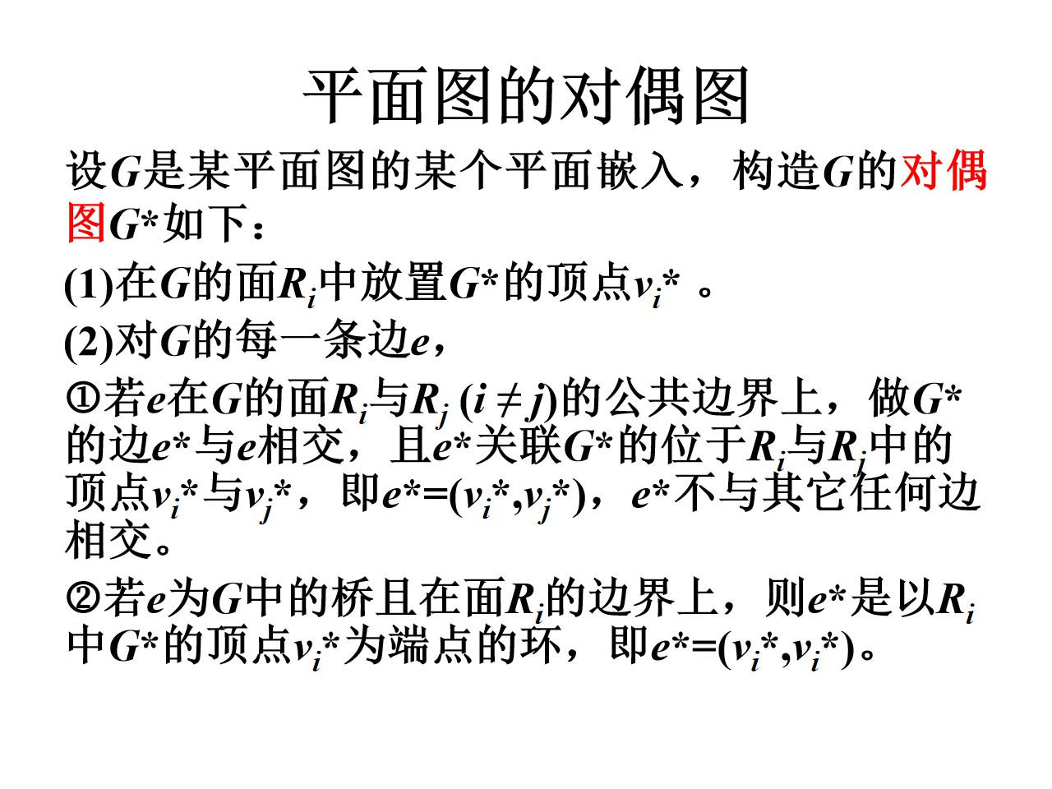
《 6.4 平⾯图 》
18/24⻚ -

Slide 19
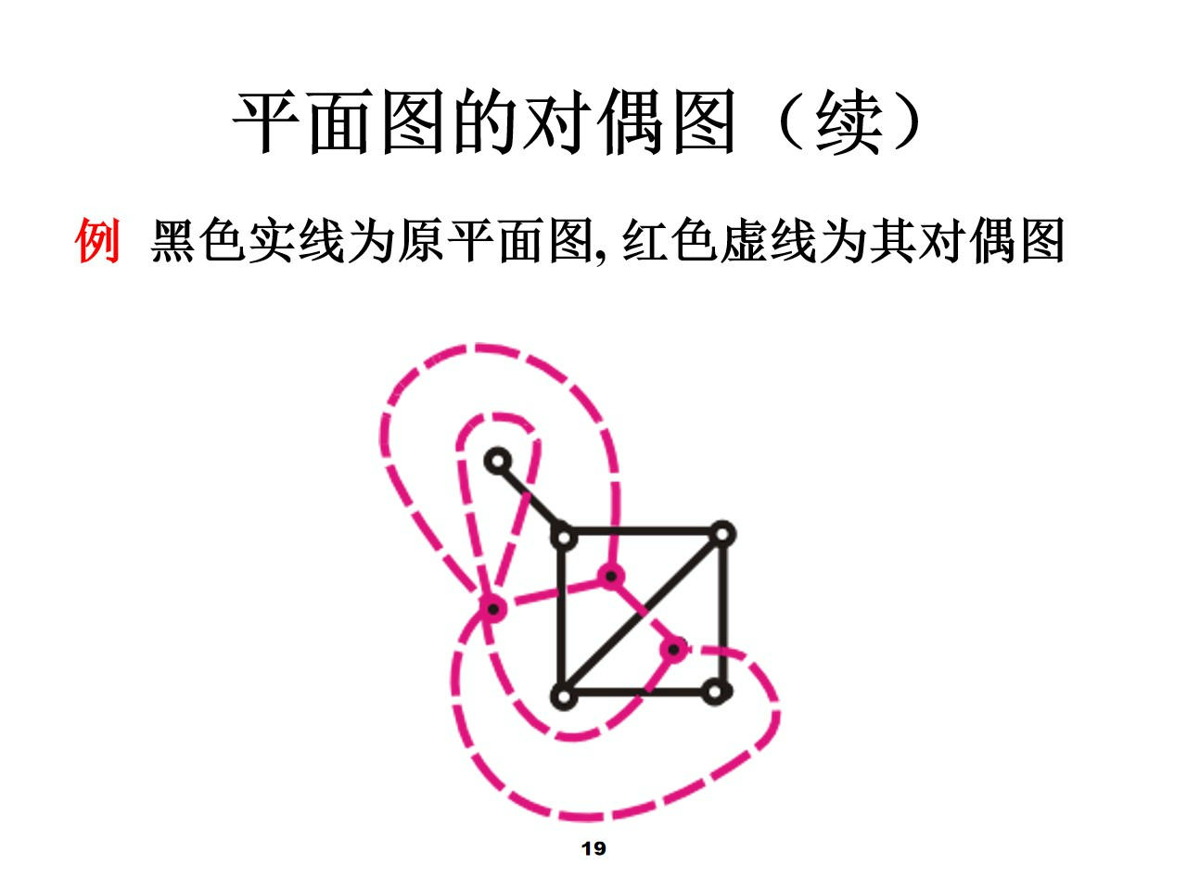
《 6.4 平⾯图 》
19/24⻚ -

Slide 20
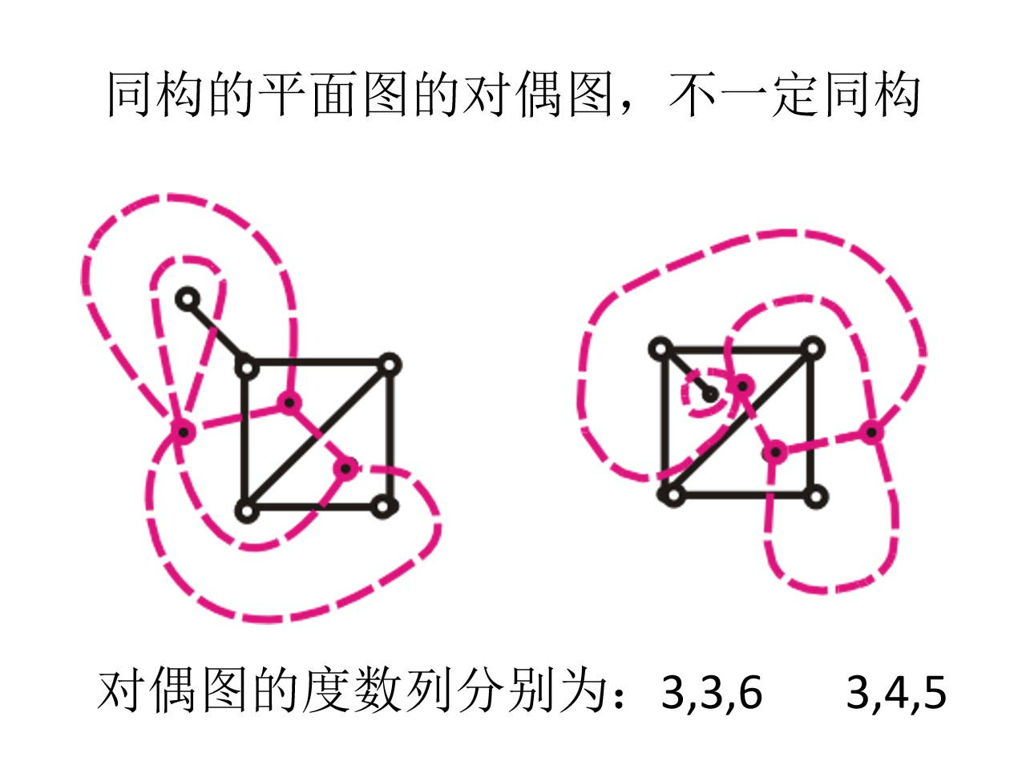
《 6.4 平⾯图 》
20/24⻚ -

Slide 21
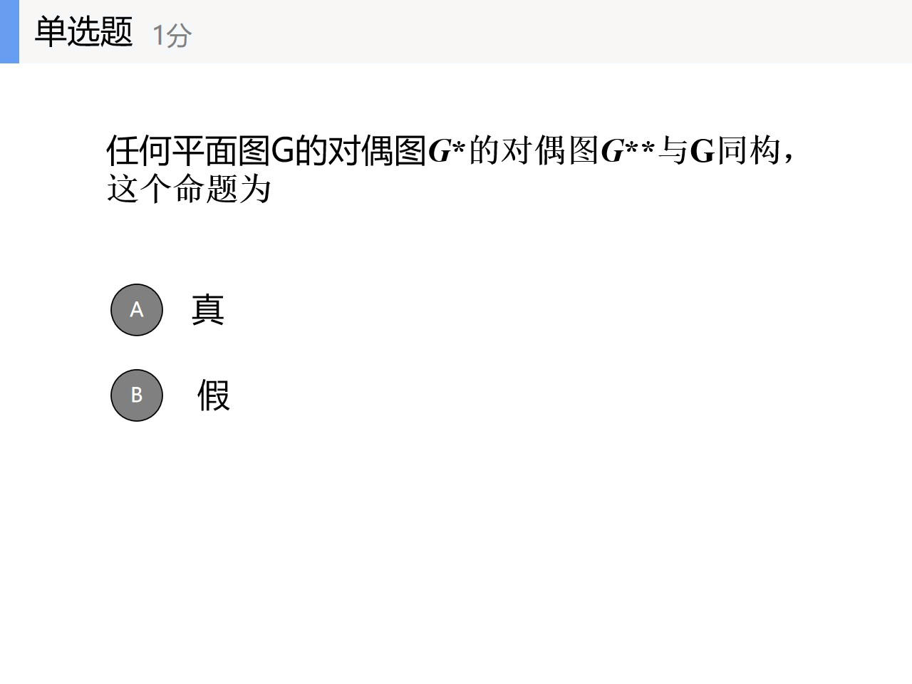
A
B
《 6.4 平⾯图 》
21/24⻚ -

Slide 22
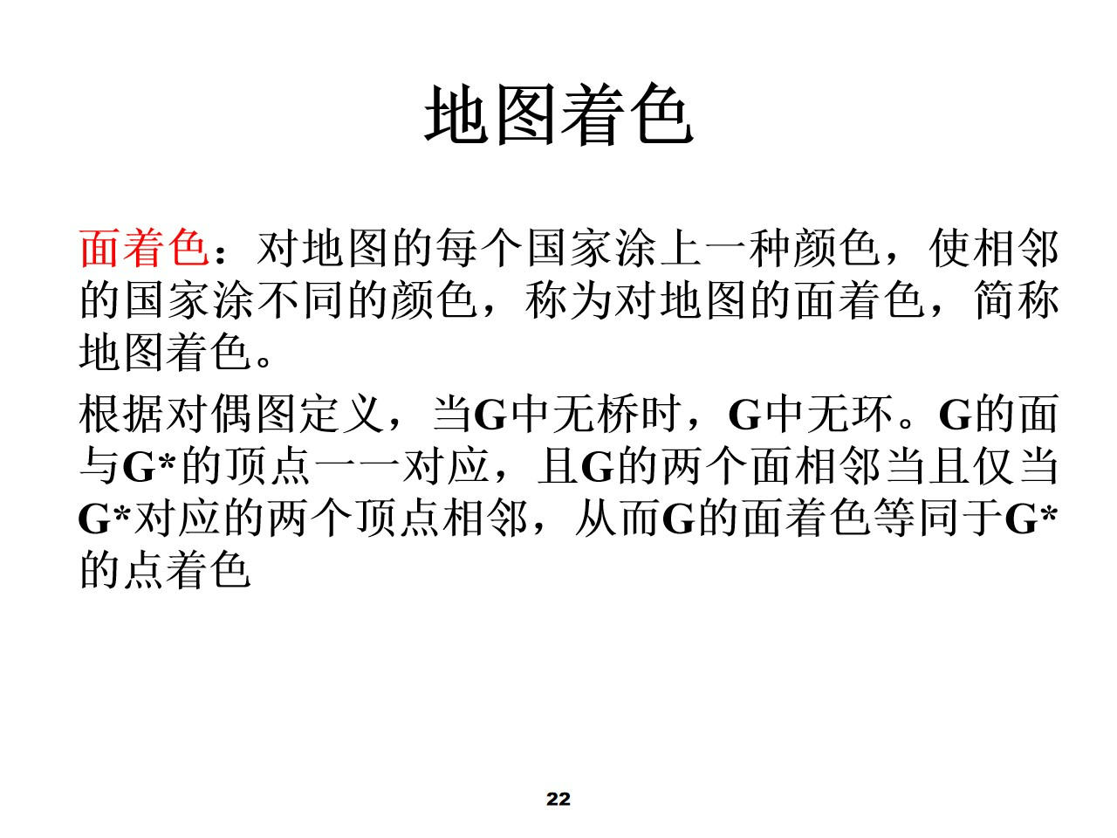
《 6.4 平⾯图 》
22/24⻚ -

Slide 23
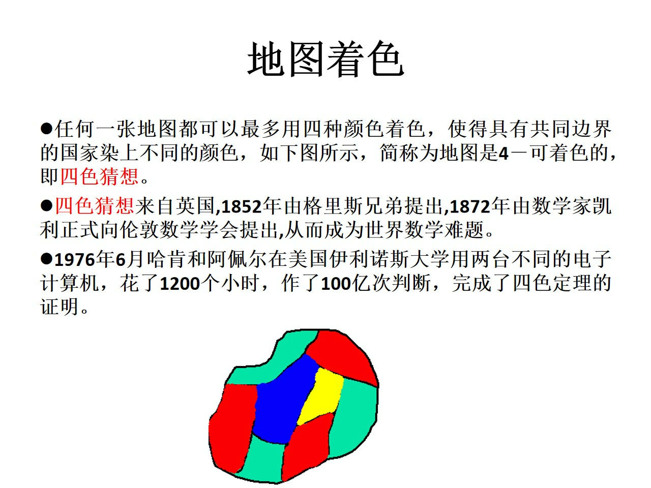
《 6.4 平⾯图 》
23/24⻚ -

Slide 24
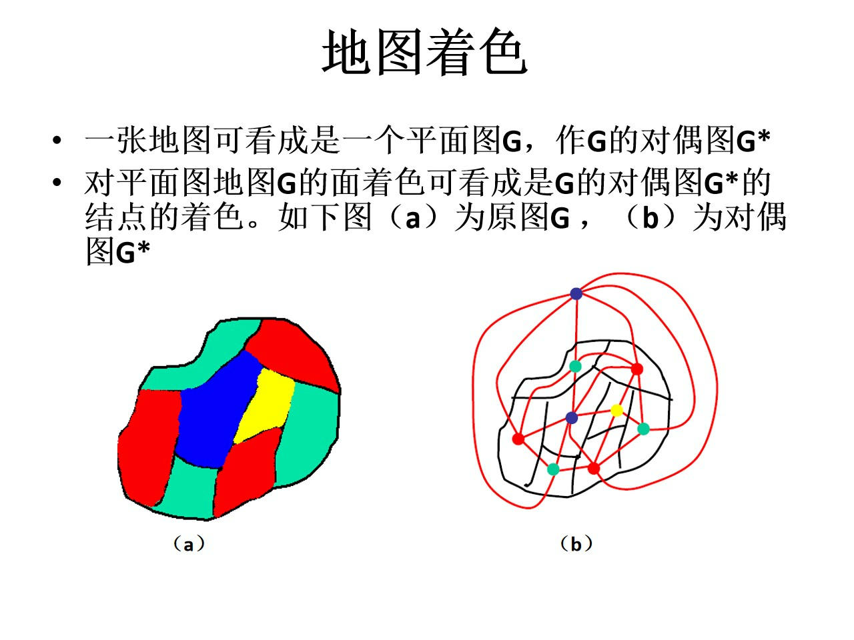
《 6.4 平⾯图 》
24/24⻚ -

